Slide 1



CHÂN TRỜI SÁNG TẠO
MÔN: TOÁN 2
GIÁO VIÊN: ……………………

Slide 2


KHỞI ĐỘNG

Slide 3




PHÉP CỘNG, PHÉP TRỪ QUA 10 TRONG PHẠM VI 20
CHỦ ĐỀ 2:
BÀI 17: ĐƯỜNG THẲNG – ĐƯỜNG CONG

Slide 4

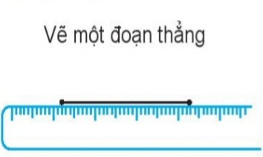

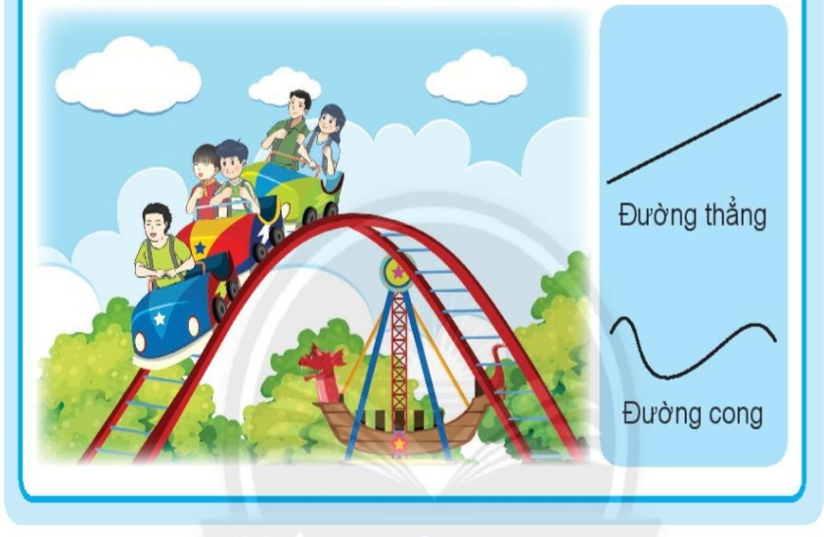
BÀI 17: ĐƯỜNG THẲNG – ĐƯỜNG CONG

Slide 5
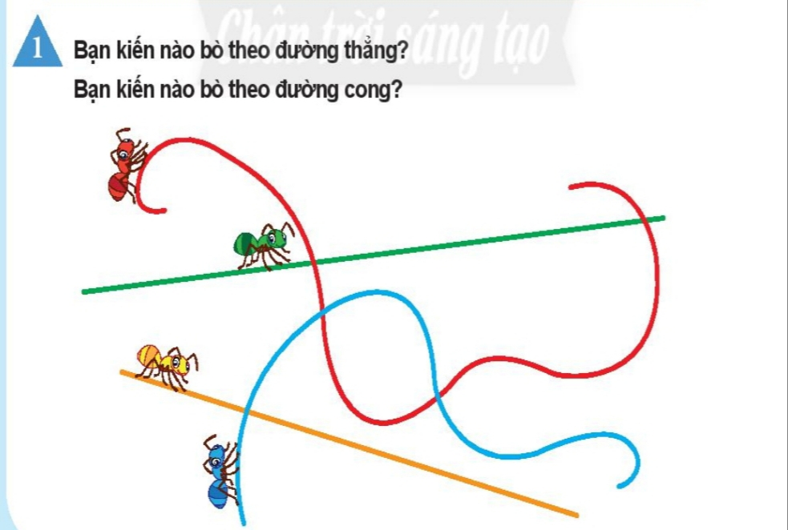
BÀI 17: ĐƯỜNG THẲNG – ĐƯỜNG CONG
Bạn kiến Xanh Lá và kiến Vàng bò theo đường thẳng.
Bạn kiến Đỏ và kiến Xanh Dương bò theo đường cong.

Slide 6
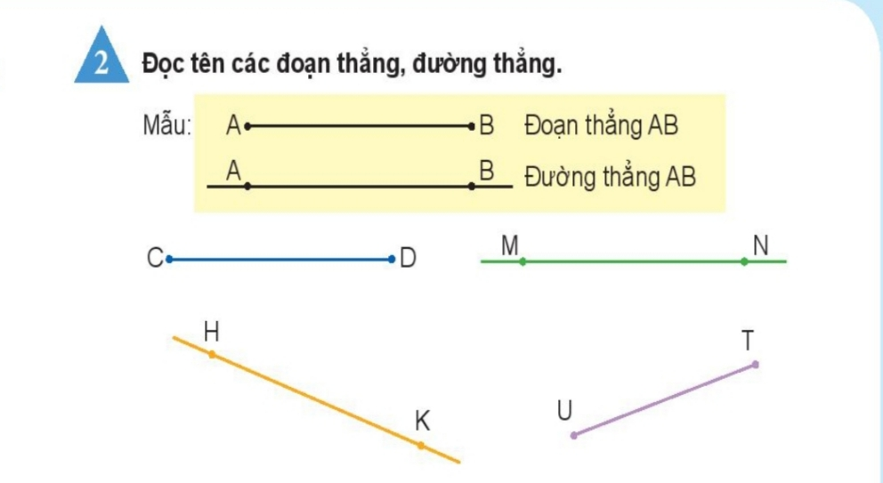
BÀI 17: ĐƯỜNG THẲNG – ĐƯỜNG CONG
Đoạn thẳng CD
Đường thẳng MN
Đường thẳng HK
Đoạn thẳng UT

Slide 7
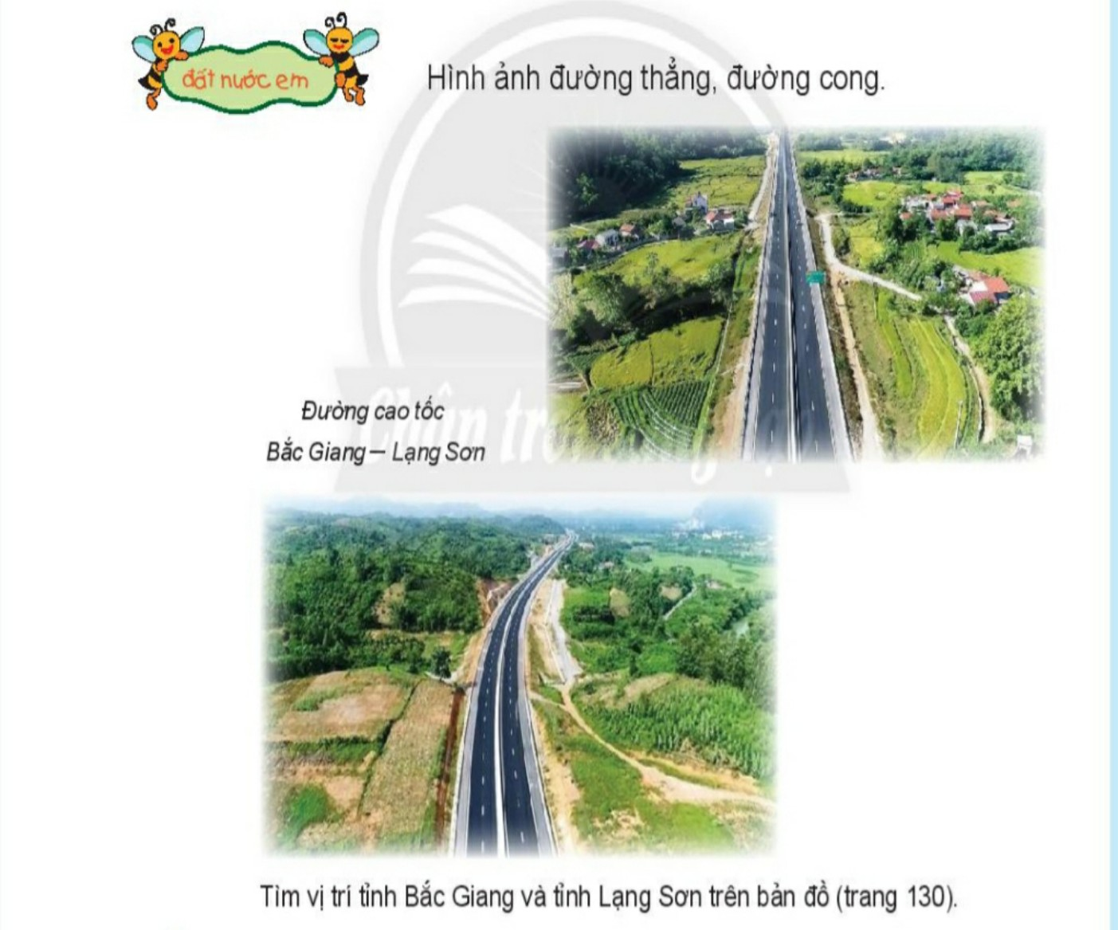
BÀI 17: ĐƯỜNG THẲNG – ĐƯỜNG CONG
Đường cao tốc Bắc Giang – Lạng Sơn là đường huyết mạch nối hành lang kinh tế quan trọng Hà Nội - Lạng Sơn, kết nối đến Hà Nội. Từ đó giúp 2 tỉnh Bắc Giang và Lạng Sơn phát triển kinh tế xã hội.
Dự kiến sẽ hoàn thành vào năm 2023.
Đường thẳng màu đỏ.
Đường cong màu vàng

Slide 8

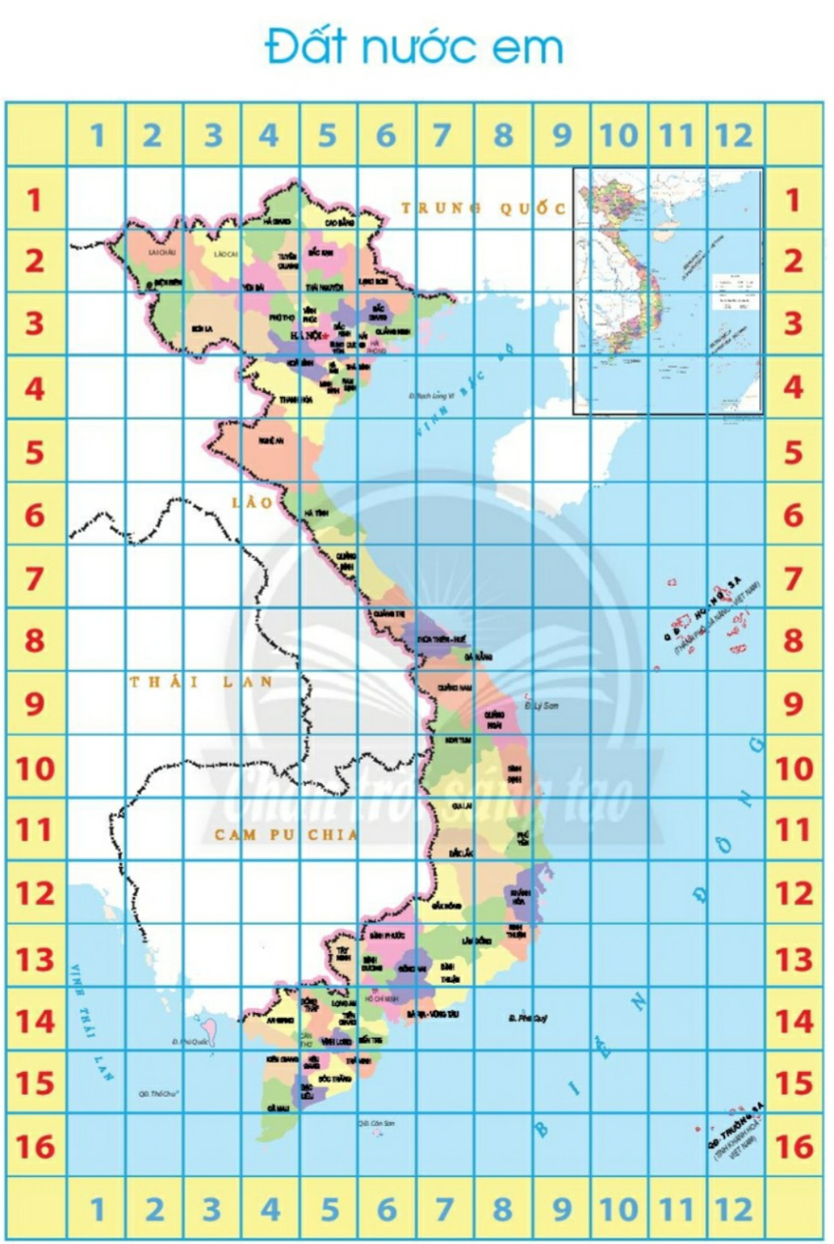
LẠNG SƠN
BẮC GIANG

Slide 9


BÀI 17: ĐƯỜNG THẲNG – ĐƯỜNG CONG
Gợi ý: Quan sát những hình ảnh xung quanh em để biết thêm về đường thẳng, đường cong.
Quan sát ngôi nhà, các vật dụng trong nhà.
Con đường đến trường.
…

Slide 10




Về nhà tìm thêm các hình ảnh có đường thẳng, đường cong.
Em hãy trao đổi cùng người thân xem những đường nào là đường gấp khúc.
Kể cho người thân nghe những điều em đã học được trong ngày nhé !

